Slide 1



METEOROLÓGIAI ÉSZLELŐK TÁMOGATÁSA GÉPI LÁTÓ RENDSZERREL
Tagok: Bartha Márk Konzulensek:
Simándi Gergely Dr. Vámossy Zoltán
egyetemi docens
OMSZ: Tölgyesi László Dr. Sergyán Szabolcs
Simándi István egyetemi docens
Tudományos Diákköri Konferencia
2014.
Notes:
Üdvözlés,
Csapattagok bemutatása
OMSZ megkeresett minket, szakmai segítséggel látott el

Slide 2
CÉLKITŰZÉS
Borultság vizsgálata
Felhő típusok felismerése
Magassági szélirány meghatározása
Esőzés detektálása
Mérések pontosítása, tesztek…
Notes:
Alap dolgok
Mérések pontosítása
Tesztek

Slide 3
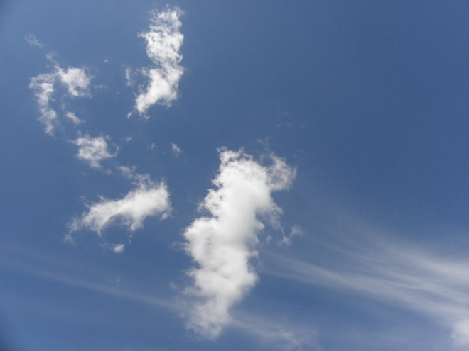
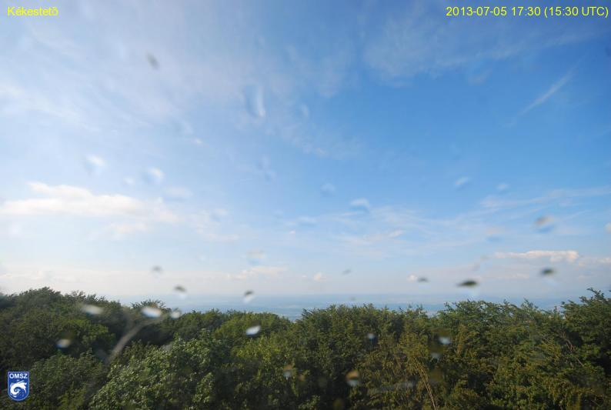
KÉNYSZERFELTÉTELEK
Kétkamerás rendszer – 10 percenként sorozatkép
Fölfelé néző kamera → felhők detektálása és esőcseppek detektálása
Horizontot figyelő kamera → esőcseppek detektálása
Búra a kamera körül → esőcseppek detektálása
Notes:
Több kényszerfeltételnek kell megfelelni.
10 percenként sorozatkép.
Fölfelé néző kamera.
Horizontot figyelő kamera.
Búra a kamera körül.

Slide 4
BORULTSÁG VIZSGÁLATA
Borultság mértéke: 0-8 okta (felhők mennyisége alapján)
Alkalmazott algoritmusok:
Hibrid küszöböléses eljárás → nem megfelelő
Következtetés szaturációs értékből
Napszak automatikus megállapítása
Forrás: F. Samopa and A. Asano, "Hybrid Image Thresholding Method using Edge Detection," IJCSNS International Journal of Computer Science and Network Security, vol. 9, no. 4, pp. 292-299., April 2009.
M. P. Souza Echer, E. B. Pereira, L. S. Bins and M. A. R. Andrade, "A Simple Method for the Assessment of the Cloud Cover State in High-Latitude," Journal of Atmospheric and Oceanic Technology, vol. 23, pp. 437-447., March 2006.
Notes:
0-8 okáig terjedő skála a felhő mennyiség alapján.
Hibrid nem jött be, borult képen is küszöböl.
Szaturációs az jó.
Napszak megállapítása -> éjszaka nem mér

Slide 5
BORULTSÁG VIZSGÁLATA
Magas szaturációs érték → égbolt
Alacsony szaturációs érték → felhő
Fontos a nem besorolható területek detektálása
Eredeti kép → Szaturációs és elmosott kép → Detektált kép
Kék pixelek: ég
Fehér pixelek: felhő
Zöld pixelek: nem besorolható
Notes:
Alacsony telítettségű a felhő, magas az ég.
Legyen kék az ég, fehér a felhő, zöld a NM. 0 okta ha csak kék, 8 okta ha csak fehér. Köztes esetben a zöld 0,5-ös súllyal szerepel.
Ha csak zöld van, akkor nincs semmi.

Slide 6
FELHŐ TÍPUS FELISMERÉSE
10 fő típus
Csak apró tulajdonságokban térnek el
Magasság
Keletkezés folyamata
Képfeldolgozással nem eldönthetőek!
➔ 2 nagy csoportot képezünk: Cumulus és Stratus
Notes:
10 fő típus, akár több altípus is lehet, de nem meghatározható képfeldolgozással.
2 nagy csoport

Slide 7
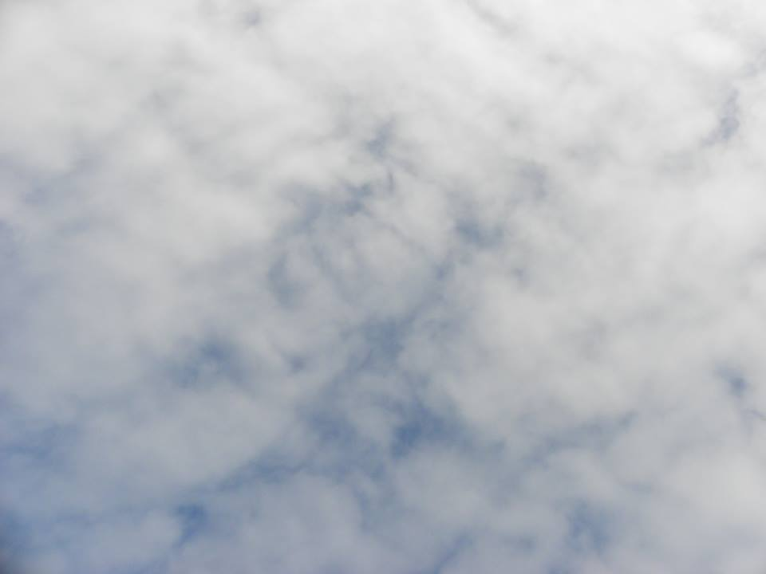
FELHŐ TÍPUS FELISMERÉSE
Cumulus: 1-7 okta, változatos színek
Stratus: 7-8 okta, közel egyszínű
Cumulus
Stratus
Notes:
Cumulus és Stratus.
Okta értéket számolunk.
Intenzitásértékek vizsgálata.

Slide 8
EREDMÉNYEK
Tesztelve 1200 különböző képen
Pontosítva sorozatképek használatával → átlag
Viszonyítási alap az észlelők hivatalos becslése
Eredmény:
Felhő típus és borultság (1 okta hibahatár!): 87%
Notes:
Több 100 képen tesztelve.
Becslésekkel vetettük össze, 1 okta a hibahatár.
Sorozatképekkel egy kicsit jobb az eredmény mint 1-1 képen.

Slide 9
MAGASSÁGI SZÉLIRÁNY MEGHATÁROZÁSA
Felhők elmozdulásának az iránya
3 kép készítése 10 másodpercenként
0 és 8 okánál nem detektálható
A kép teteje Észak

Slide 10
MAGASSÁGI SZÉLIRÁNY MEGHATÁROZÁSA
Zajszűrés: Piramis módszer
Jellemző pontok: Harris sarokpont detektálás
Sarokpontok megfeleltetése: Korreláció vizsgálat
Utószűrés: RANSAC homográfia vizsgálat
Notes:
Piramis vált be, Gauss, Medián, Átlagoló nem.
Harris
Korreláció
RANSAC

Slide 11
EREDMÉNYEK
1000 képen tesztelve
Homogén képeken nem detektálható
Cumulus felhők esetén elfogadható
Fél égtájnyi eltérések tapasztalhatóak

Slide 12
ESŐCSEPPEK DETEKTÁLÁSA
Cél: esőzés kezdeti és befejeződési időpontjának megállapítása
Cseppek a kamera védőbúráján
Nagyon fontos az előfeldolgozás
Hibrid algoritmus alkalmazása
Notes:
Célunk a kezdeti és végső időpont.
Több algoritmus létezik, ám ne feledjük a kényszerfeltételeket.
Esőcseppeket kell detektálnunk a búrán.
Nagyon fontos az előfeldolgozás.

Slide 13
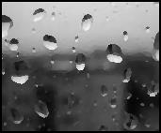
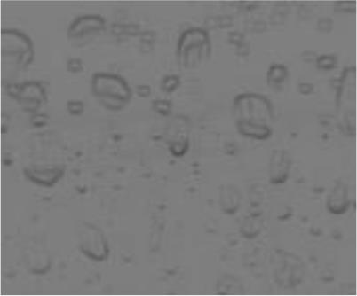
ESŐCSEPPEK DETEKTÁLÁSA
Kontraszt széthúzás
Zajszűrés
Adaptív simítás
Erózió nagy szerkesztőelemmel
Morfológiai szűrés
Megismétlés invertált képen
Notes:
A kép tömörítése után fontos a kontraszt széthúzás, zajszűrész a háttérzaj kiiktatása miatt.
Adaptív simítás, gradiens méretétől függ a simító ablak mérete.
Majd Canny-éldetektálás.

Slide 14
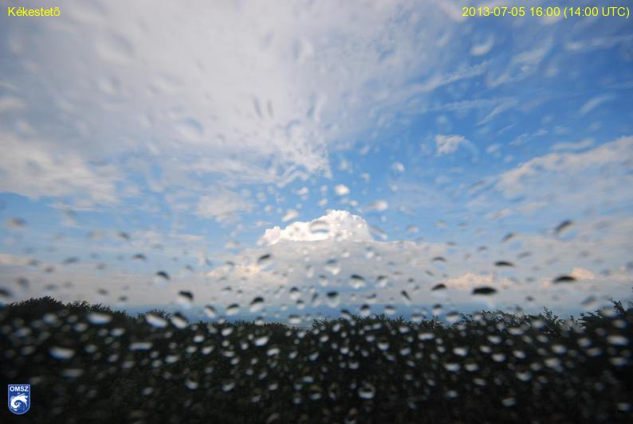
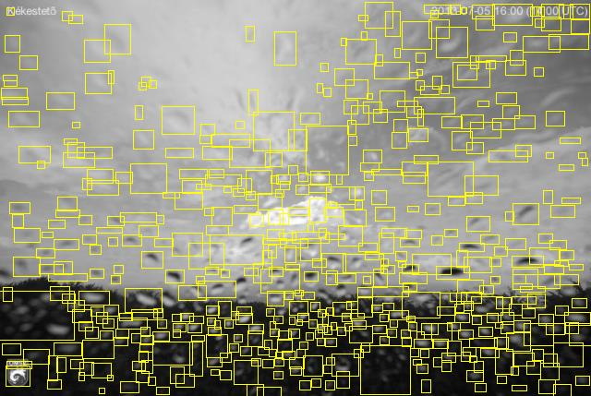
ESŐCSEPPEK DETEKTÁLÁSA
Potenciális területek kiválasztása
Blob detektálás
Szűrés méretbeli szabályok alkalmazásával
Notes:
Blob-detektálással potenciális területek kiválasztása, rengeteg hibás eredmény, esőcseppenként több blob.

Slide 15
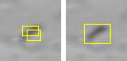
ESŐCSEPPEK DETEKTÁLÁSA
Foltok szűrése
Kiugró méretek szelektálása
Terület megnövelése 150%-kal
Legalább 40%-os fedés esetén egyesítés
Notes:
Méretbeli szabályok: kiugró méretek szelektálása. Területet megnöveljük 150%-kal. Fedés esetén egyesítés.

Slide 16
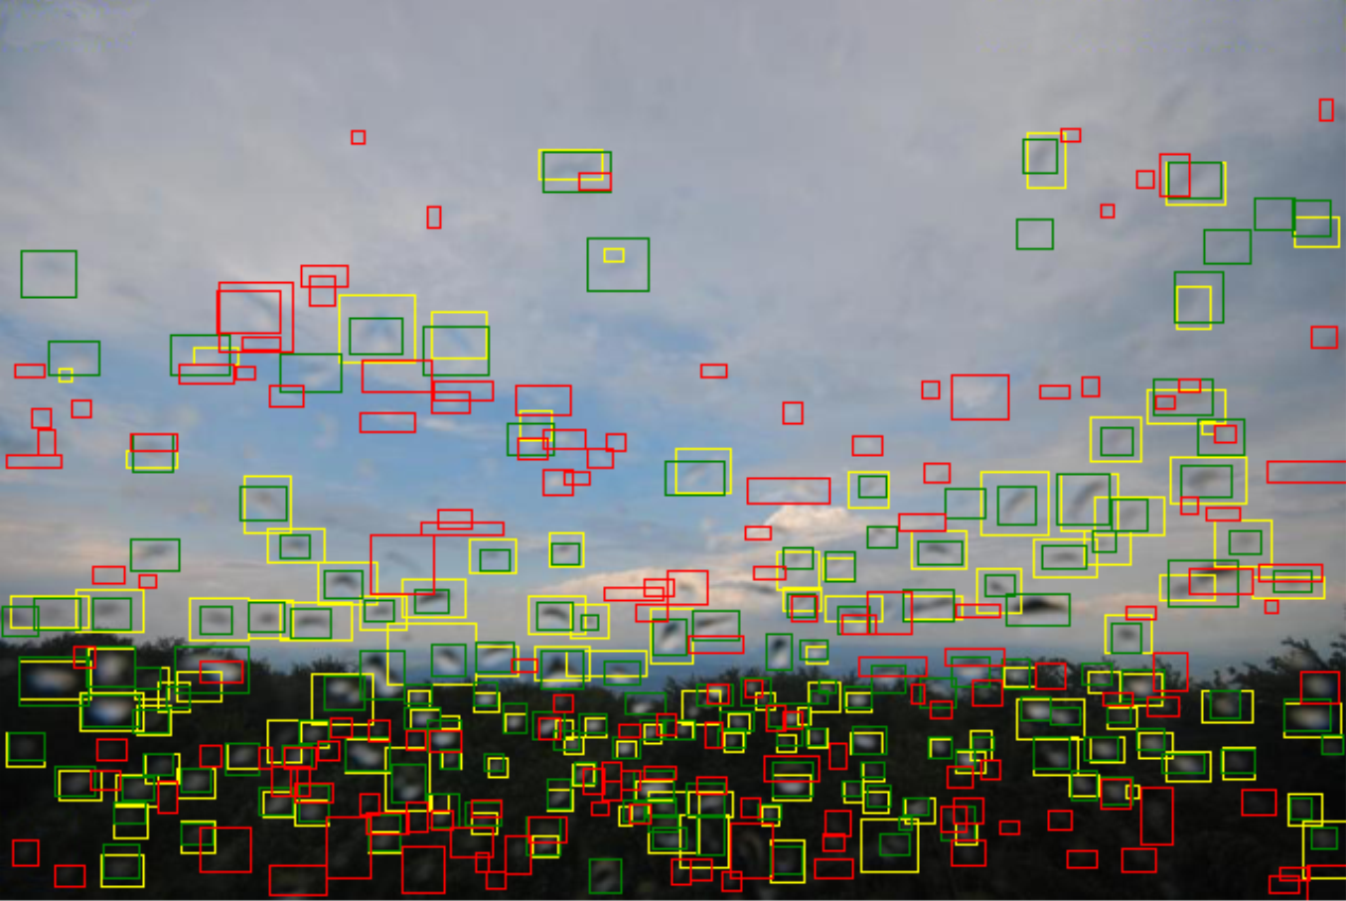
ESŐCSEPPEK DETEKTÁLÁSA
Összehasonlítás előző képpel
Új esőcseppek detektálása
Esőzés állapotának meghatározása
Detektált esőcseppek száma | 230
Sikeresen detektált esőcseppek száma | 137
Félredetektált cseppek száma | 93
Nem detektált cseppek száma | 26
Notes:
Nincs más hátra, mint megállapítani, hogy az előző kép óta esett-e eső, vagy nem. Detektált területeket megvizsgáljuk, hogy szerepeltek-e az előző képen, ha nem, akkor új esőcseppről van szó. Ha szignifikánsabb több, akkor esett az előző kép óta.

Slide 17
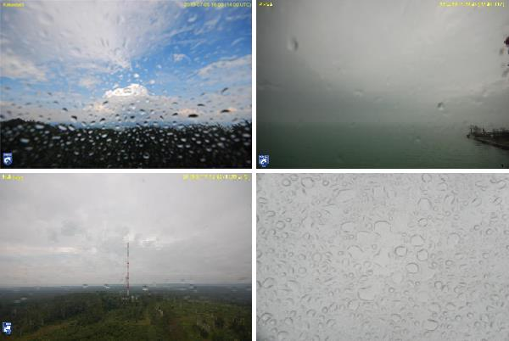
EREDMÉNYEK
Tesztelés 4 helyszínen készült képeken
Kontrasztos képeken sikeres becslés
Kevésbé kontrasztos képeken és felfelé néző kamerával pontatlan a kezdeti időpont.
Notes:
Nincs más hátra, mint megállapítani, hogy az előző kép óta esett-e eső, vagy nem. Detektált területeket megvizsgáljuk, hogy szerepeltek-e az előző képen, ha nem, akkor új esőcseppről van szó. Ha szignifikánsabb több, akkor esett az előző kép óta.

Slide 18
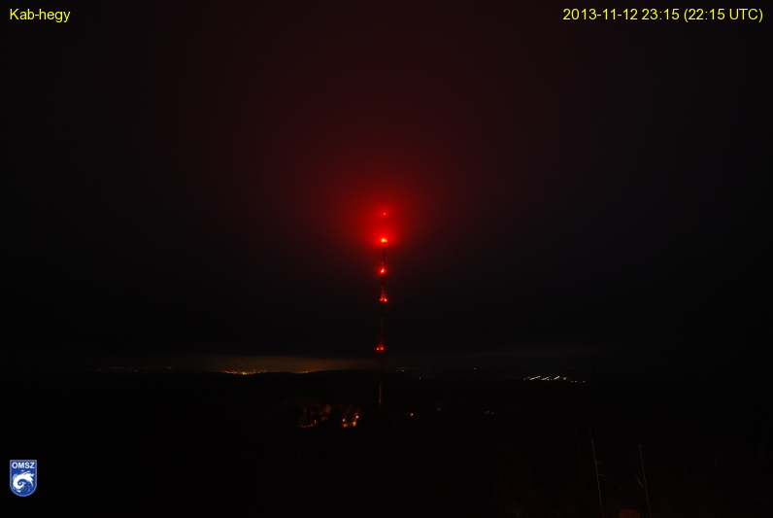
TOVÁBBFEJLESZTÉSI TERV
Látótávolság mérése
Villámok detektálása
Webkamera képének tisztítása
Notes:
Tervezett továbbfejlesztés a látótávolság mérése, villámok detektálása, webkamera képének tisztítása bonyolultabb szűrő algoritmusokkal.

Slide 19
ÖSSZEFOGLALÁS
Pontosság:
Borultság és felhőtípus: 87%
Cél: Észlelők munkájának segítése, nem a helyettesítése
Előny: A már kihelyezett kamerák felhasználása
Továbbfejleszthetőség mozgókép feldolgozással
Magyarországon egyedülálló rendszer
 | Felhő típus esetében
Érzékenység | 0,9825
Specifikusság | 0,9888
Precizitás | 0,9974
Felidézés | 0,9825
Detektált esőcseppek száma | 230
Sikeresen detektált esőcseppek száma | 137
Félredetektált cseppek száma | 93
Nem detektált cseppek száma | 26

Slide 20
Köszönjük a figyelmüket!

